Slide 1
LPNCC
Compildor de C en Elixir

Slide 2
Programa
Problema a resolver
Demo de compilacion
Demo de codigo ejecutado
Demo de banderas
Demo de testing
Preguntas

Slide 3
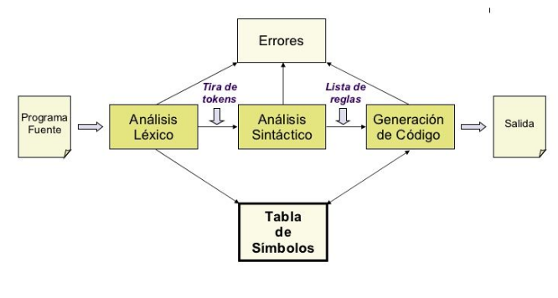
Problema a resolver

Slide 4
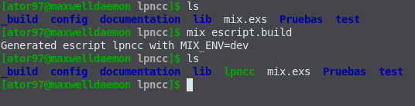
Demo de compilacion

Slide 5
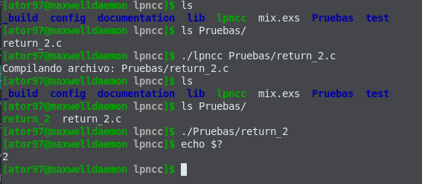
Demo de codigo ejecutado

Slide 6
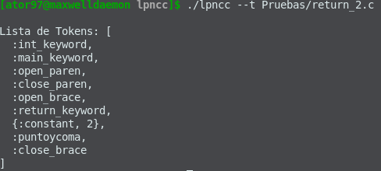
Demo de banderas --t/--tree

Slide 7
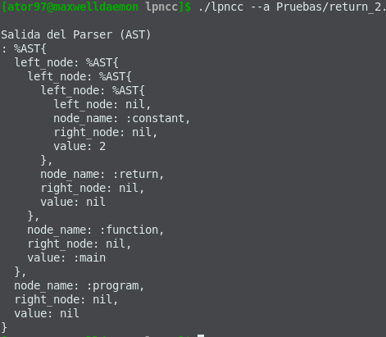
Demo de banderas --a/--ast

Slide 8
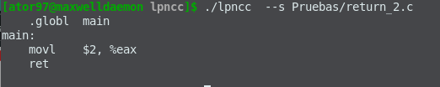
Demo de banderas --s/--asm

Slide 9
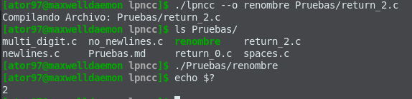
Demo de banderas --o

Slide 10
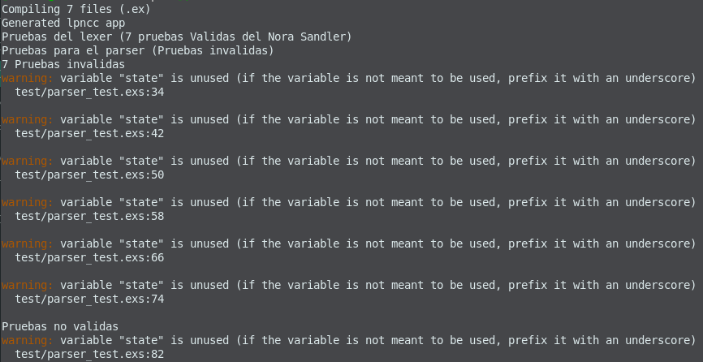

Demo de testing

Slide 11
Preguntas

